Slide 1
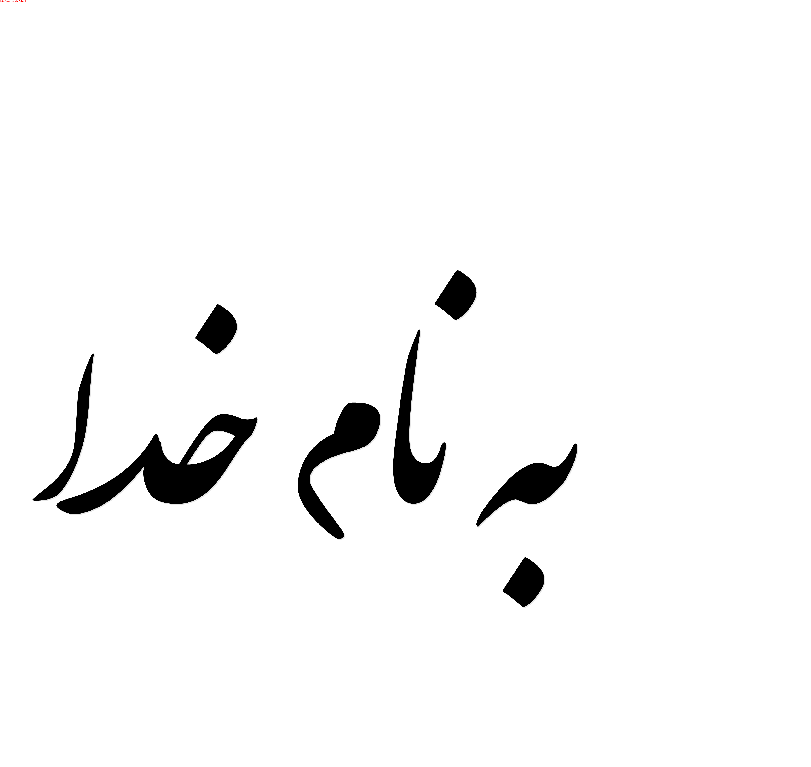

Slide 2
گردرگ
(بخش اول)

Slide 3
فلسفه
دامنه: فناوری، هنر
گُرد + اَرگ:‌ مجتمع شامل نظم و پایداری. (برگرفته از دژ سپید و نام گردآفرید)
دیدگاه توسعه: قابلیت استفاده در دیگر محصولات و سازمان‌های خانواده‌ی گرد

Slide 4
فلسفه
برد فعالیت: ظاهری آشنا برای سایر ملیت‌ها
زیست: نمایش استحکام در کنار لطافت

Slide 5

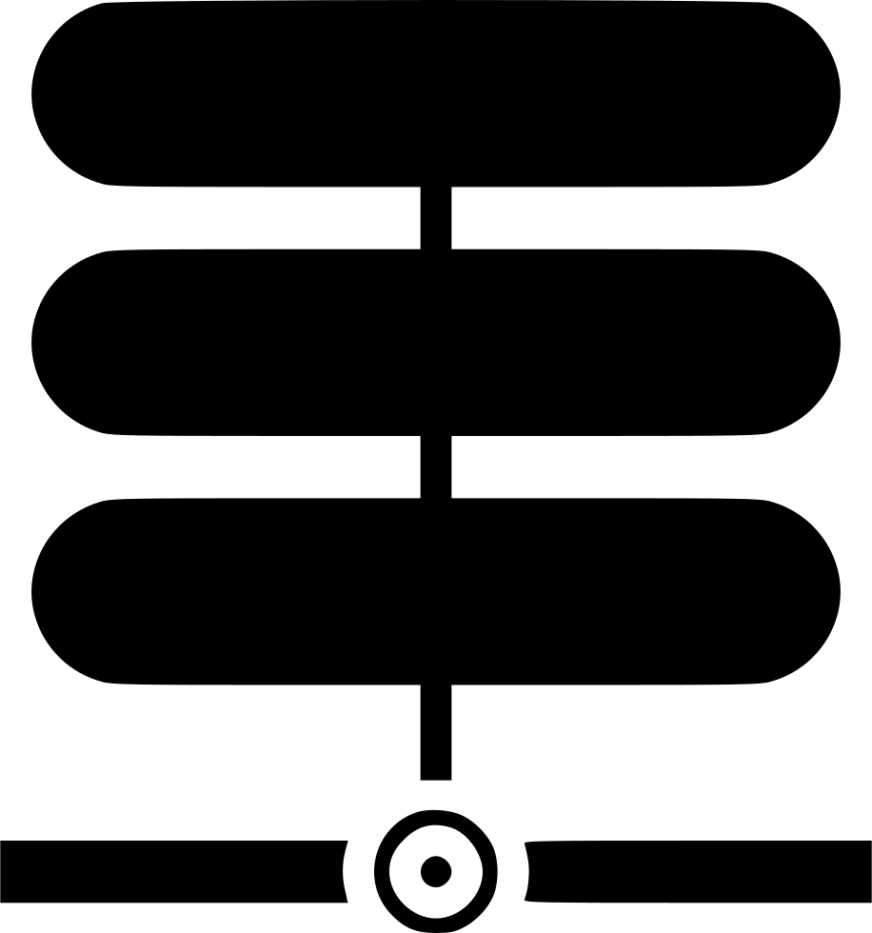

نماد شناسی (مربع)
آغاز فعالیت‌های گردرگ در زمینه‌ی فناوری اطلاعات بوده است. مربع در فناوری‌اطلاعات، نماد پردازش، رایانه‌های میزبان، منبع داده، منطقه‌های شبکه و ... است.
مربع نماد ثبات، نظم و اصول است.

Slide 6
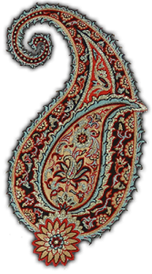
نماد شناسی (ترمه)
نماد هنر در ایران، سرو، نشان از افتادگی در عین سرافزاری، سمبل آزادگی
دایره: شرقی، نماد مهر

Slide 7
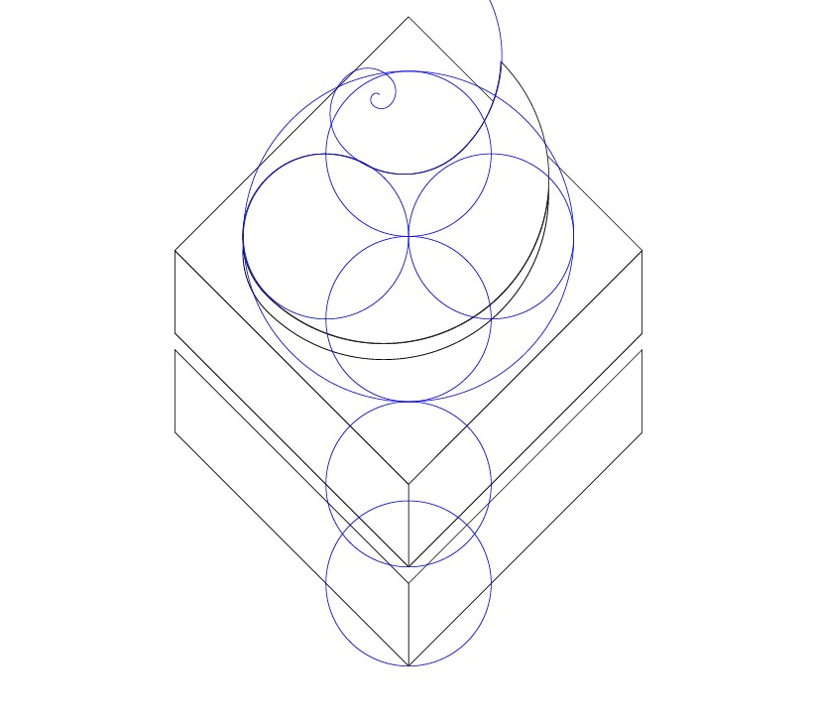
نسبت‌های هندسی
۴۵°
۱/۵

Slide 8
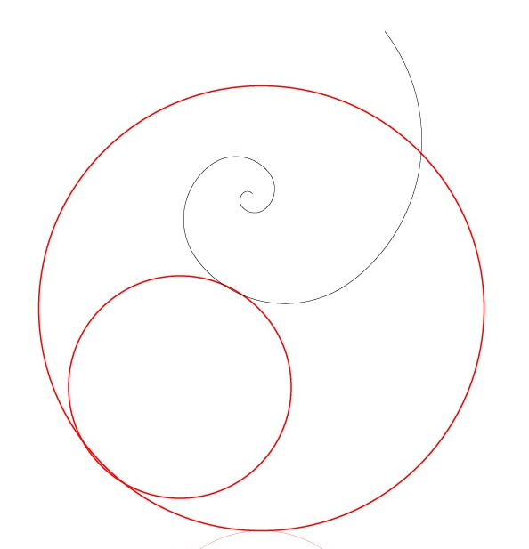
اعداد
۱.۶۱۸
عدد فی ϕ: نسبت طلایی فیبوناچی
(نزدیکی به طبیعت و فطرت)
۳.۱۴
عدد پی π: نسبت محیط به قطر دایره
(حرکت در لبه‌ی ناشناخته‌ها)

Slide 9
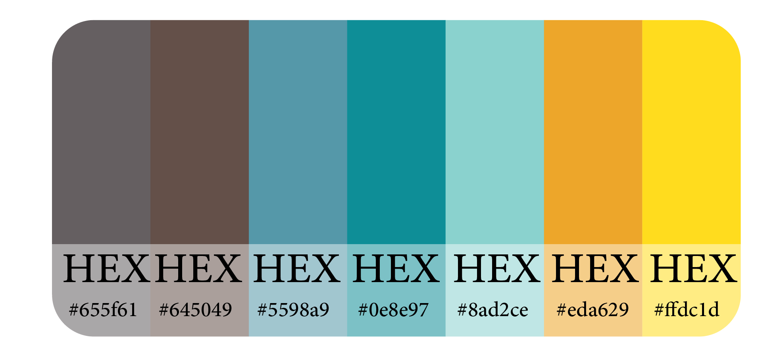
رنگ‌ها
تمامی رنگ‌های استفاده شده، حتی سایه ها، رنگ‌های سازمانی گردرگ اند.

Slide 10

رنگ‌ها
طیف خاکستری، خنثی است و جهت زیر سازی و سایه استفاده می‌شود. زبره و عاری از زینت است. این رنگ به نشان از ازل و تراب در رنگ سازمانی گردرگ برای واحد های تحقیق و توسعه حضور دارد. سپیدی و پاکی و در عین حال بیانگر پر ارزش سیاه است.

Slide 11

رنگ‌ها
طیف رنگ توپاس و فیروزه. آبی رنگ تکنولوژی است. آسمان به رنگ آبی است. خواستار نظم است. آرامش بخش است. صنعت فیروزه نماد تولید ایرانی است. این رنگ در واحدهای تولید گردرگ مورد استفاده قرار می‌گیرد. سعی در آشتی با نیاز های حقیقی و متعالی انسان دارد.

Slide 12
گردرگ
(بخش دوم)

Slide 13

رنگ‌ها
زرد روشن ترین رنگ قابل رویت توسط چشم انسان است. زرد کوارتز نماد عدم ثبات در عاطفه است. زرد رنگ خوش بینی، اعتماد، اشتیاق، خلاقیت، اصالت، تفکر و ... است. این رنگ به عنوان نماد هنر در سازمان گردرگ قرار دارد.

Slide 14
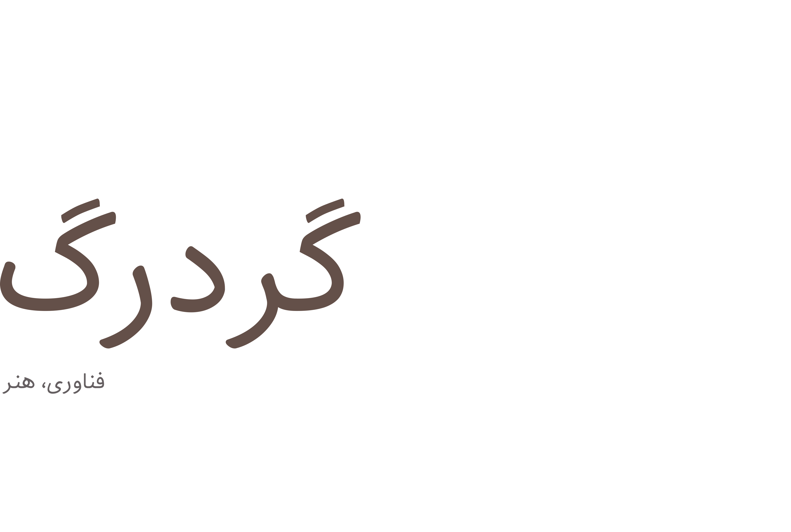
قلم
قلم آزاد «بهداد» توسعه یافته توسط هنرمند همدانی،
«صالح سوزنچی» است.

Slide 15
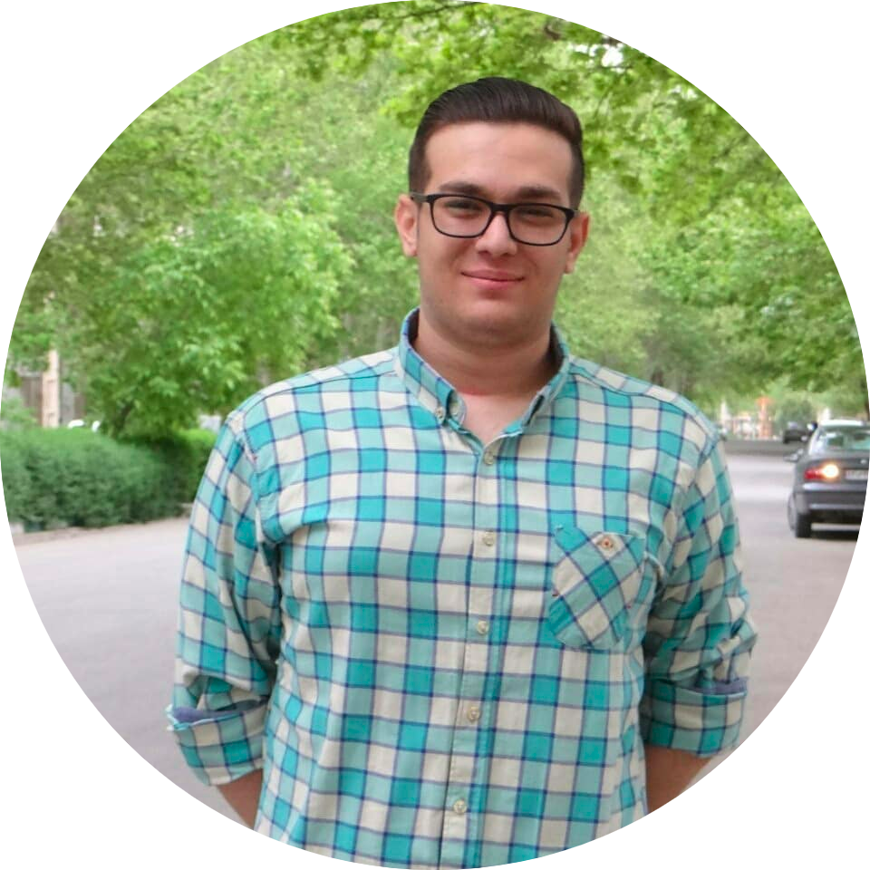
پیاده سازی
اجرای این طرح توسط «سجاد نمازی» با استفاده از نرم‌افزار Adobe Illustrator انجام شده است.

Slide 16
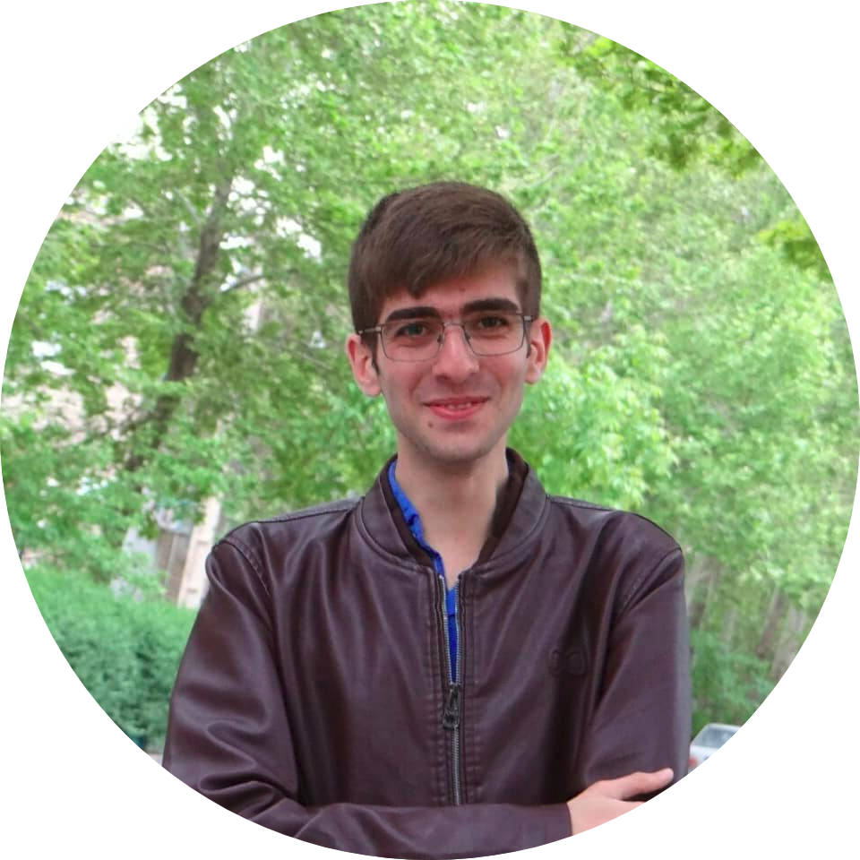
سیاه قلم
اتود این طرح توسط «محمدرضا طیبی» انجام شده است.

Slide 17
